Slide 1

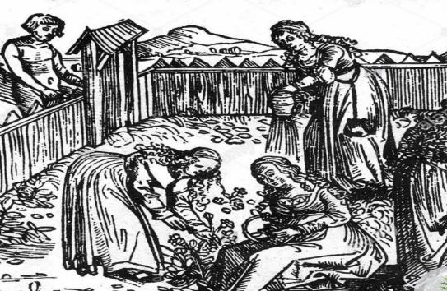
«Прогулка по ботаническому саду»
Кружок «ПАНАЦЕЯ»
ГЛАВНЫЙ АПТЕКАРСКИЙ
ОГОРОД СТРАНЫ.
ИСТОРИЯ

Slide 2
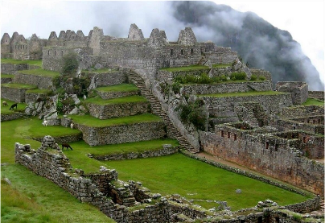
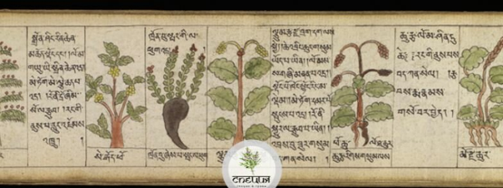

«Прогулка по ботаническому саду»
Историческая справка
6000 лет назад - сведения о применении в лечении горчицы, сосны, ивы, пихты, чабреца (из записей на шумерских глиняных табличках)
4000 лет назад - выращивание лечебных трав египетскими жрецами при храмах
3000 лет назад - выращивание 70 видов лекарственных растений в Вавилонских садах

Slide 3
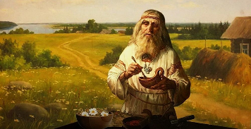
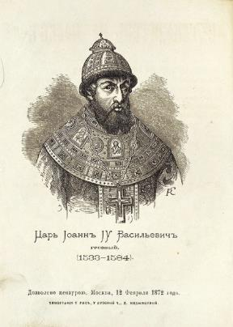
«Прогулка по ботаническому саду»
Историческая справка
XI век - основание первых монастырей, сбор и сушка дикорастущих лекарственных трав, начало культивирования лекарственных растений на территории монастырей
 | XVI век - по распоряжению Ивана Грозного под аптекарский сад была отведена часть площади у Кремля «между Боровицкими и Троицкими воротами и слободой стрелецкого полка» Создание аптекарских огородов у Каменного моста, за мясницкими воротами, в Немецкой слободе близ деревни Измайлово

Slide 4
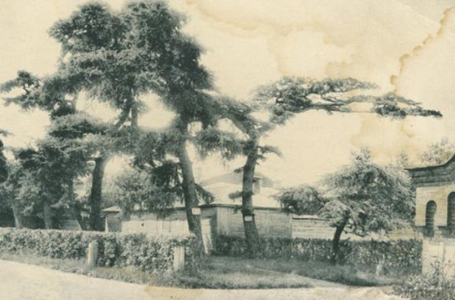
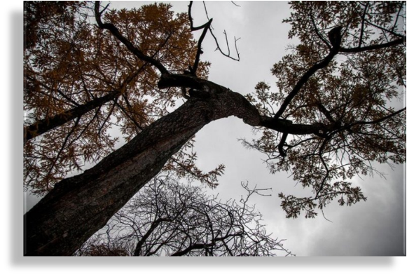
«Прогулка по ботаническому саду»
14 февраля 1706 года за Сухаревой башней Петром I был заложен «Аптекарский огород» для специализированного выращивания лекарственных растений. Сюда Пётр I перенес Аптекарский огород, разбитый по приказу Ивана Грозного.
По преданию, Петр I посадил в новом
саду несколько деревьев, из которых сохранилось одно - сибирская лиственница.

Slide 5
«Прогулка по ботаническому саду»
Самый старый «Аптекарский огород»
в России
Хозяином огорода сначала был Аптекарский приказ, затем Московский госпиталь, а ближе к концу XVIII века — Медико-хирургическая академия.
В XVIII веке в Аптекарском огороде не только выращивали растения, но и готовили из них лекарства, исследовали свойства разных сортов, выводили новые виды, обучали будущих медиков. Отсюда отправлялись первые ботанические экспедиции, а учёные собирали в саду первые коллекции «курьезных плантов» – необычных растений.
В настоящее время «Аптекарский огород» – самый старый ботанический сад в России, является подразделением биологического факультета МГУ имени М. В. Ломоносова.

Slide 6
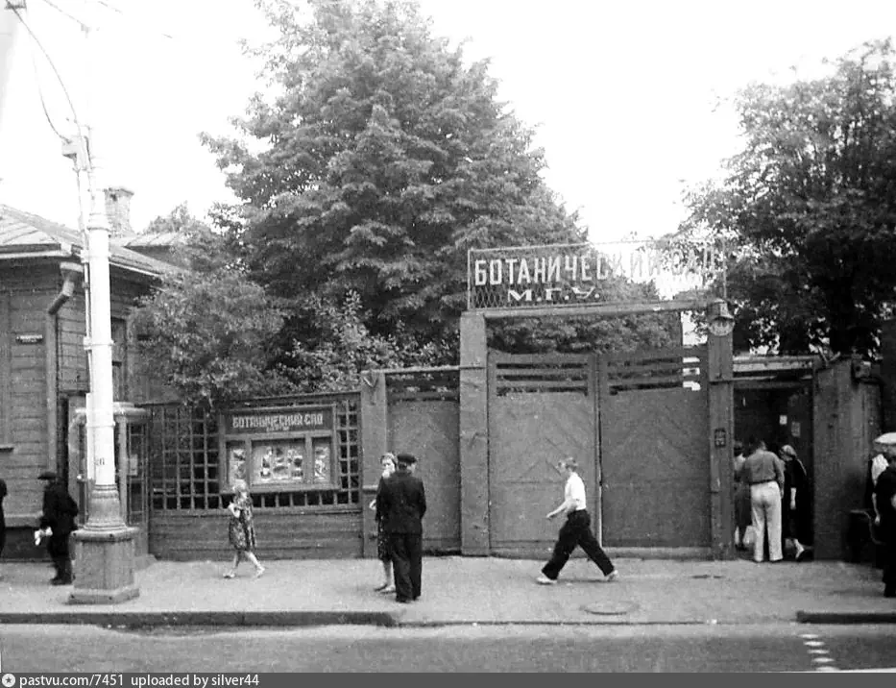
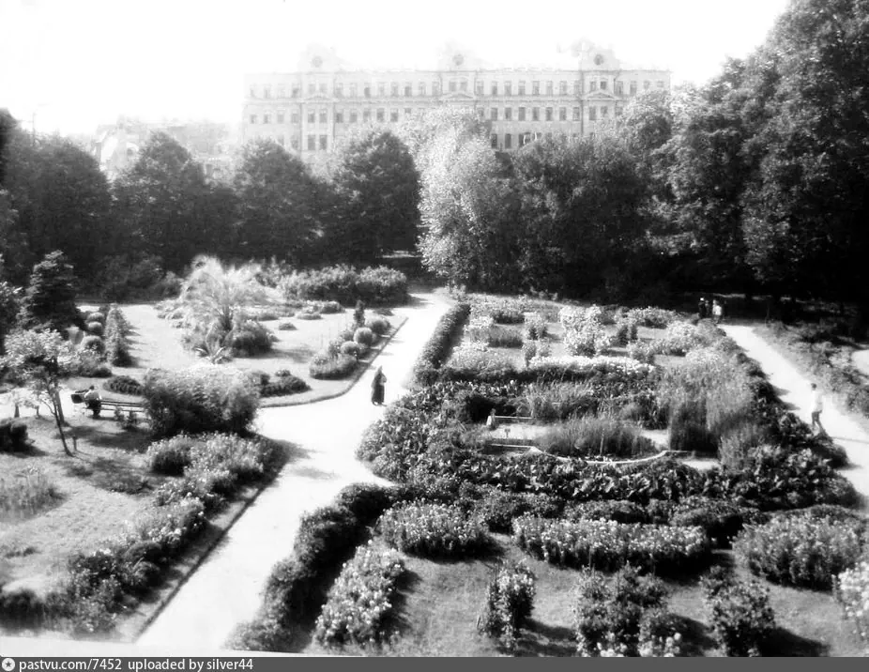
«Прогулка по ботаническому саду»
«История Ботанического сада с этого времени есть в сущности история московской «описательной» ботаники, которая зародилась в Ботаническом саду и имела в нем свою научно-исследовательскую и научно-педагогическую базу», – писал в 1940 году директор сада К.И. Мейер

Slide 7
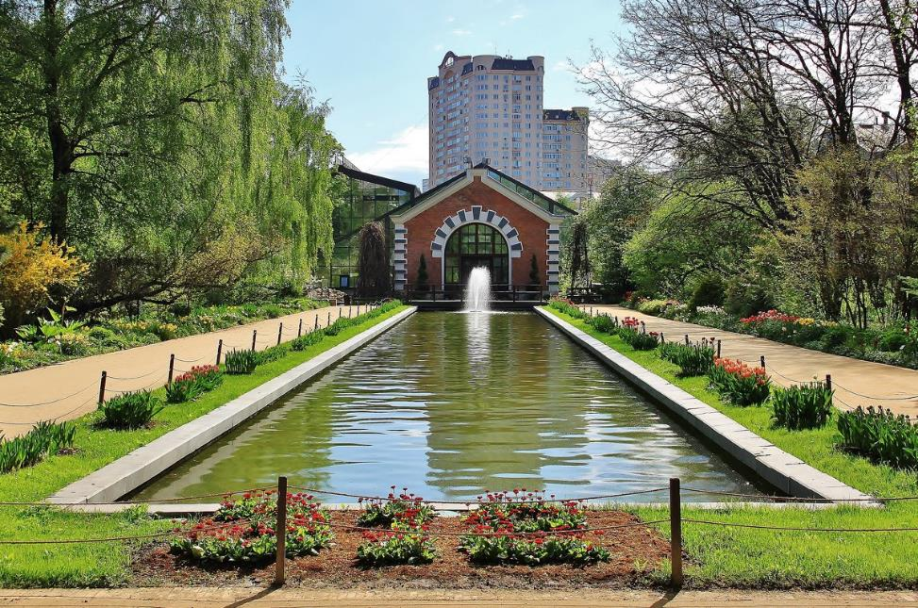

«Прогулка по ботаническому саду»
Настоящее время

Slide 8
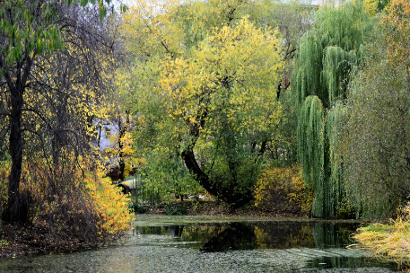
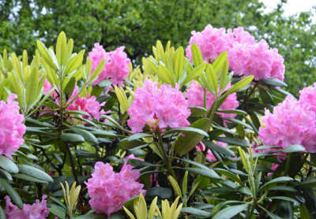
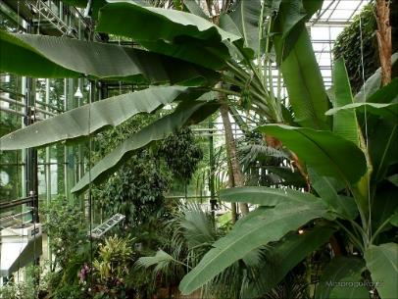
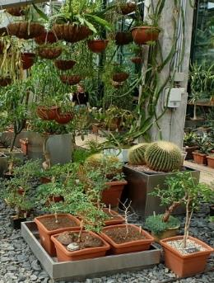
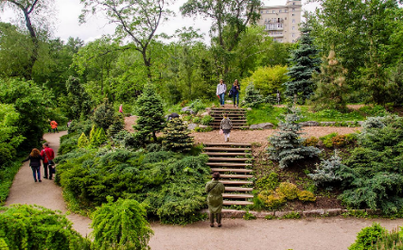
«Прогулка по ботаническому саду»
Аптекарский огород: основные экспозиции
Сад лекарственных трав
Старинный пруд
Сад ароматов
Зеленый горизонт
Хвойные горки
Оранжереи:
пальмовая,
суккулентная,
субтропическая

Slide 9
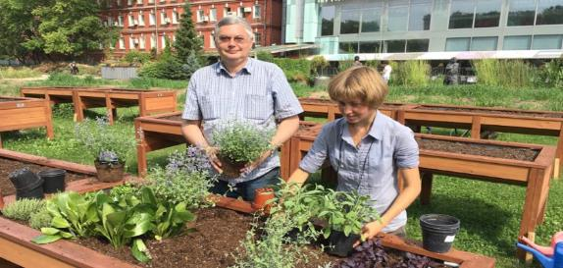
«Прогулка по ботаническому саду»
Сад лекарственных трав
Эта экспозиция - дань первому веку истории Ботанического сада МГУ. Благодаря стараниям его первого директора Георга Франца Гофмана преобразован в научно-учебный сад.
На протяжении двух веков в разных местах сада устраивались небольшие коллекции лекарственных растений для образовательных нужд.
Цель сегодняшней экспозиции - не просто собрать представительную коллекцию растений, используемых в медицине, но и воспроизвести фрагмент Аптекарского огорода 18-го века.

Slide 10
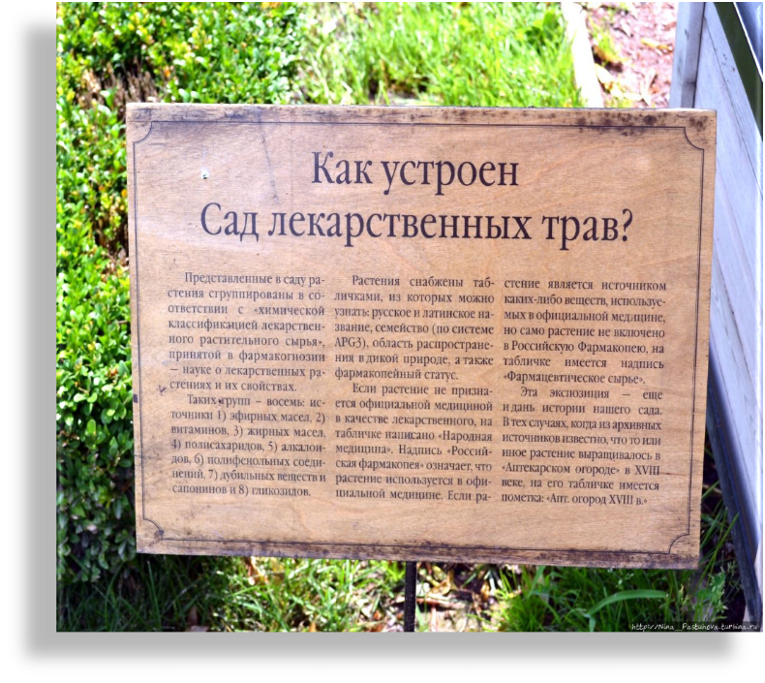
«Прогулка по ботаническому саду»
  В экспозиции выращивается более 170 видов растений, как хорошо известных и давно применяемых в медицине, так и более редких видов из отдалённых районов России и других стран
ВВсе виды растений структурированы и описаны в соответствии с химической классификацией лекарственного сырья у

Slide 11
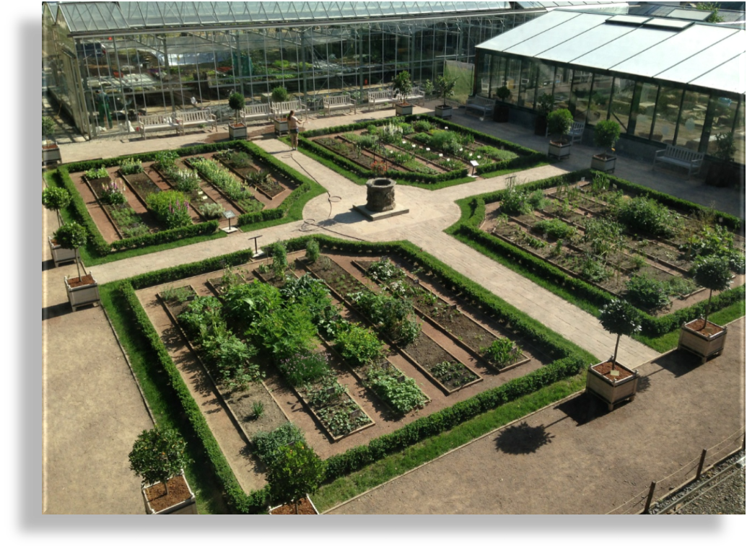
«Прогулка по ботаническому саду»
В основе сада лекарственных трав - средневековая четырёхчастная композиция, организованная перекрестьем двух дорожек с кругом посередине

Slide 12
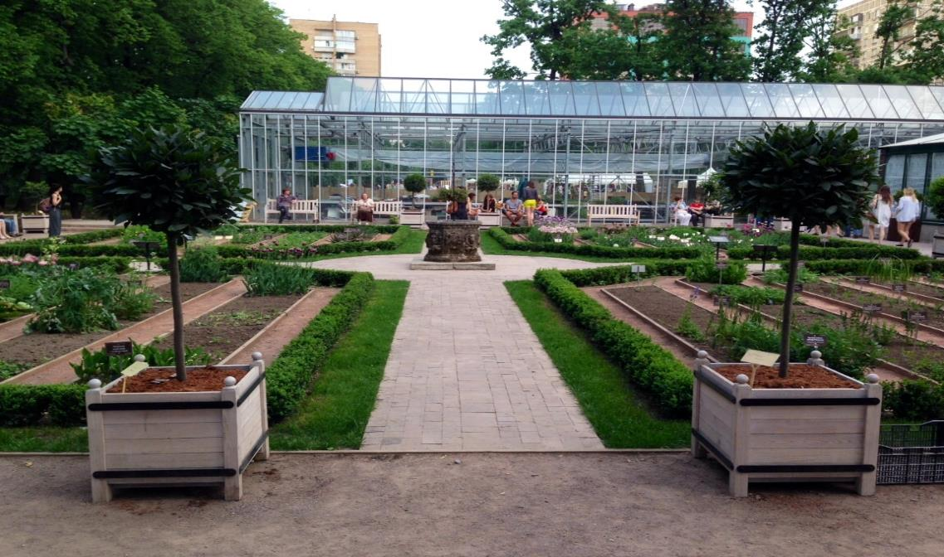
«Прогулка по ботаническому саду»
  В центре - настоящий старинный (19 век) итальянский колодец из цельного камня, специально привезённый из Флоренции

Slide 13
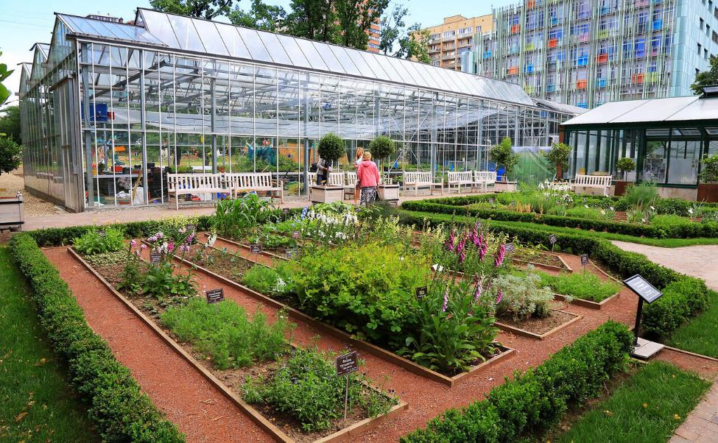
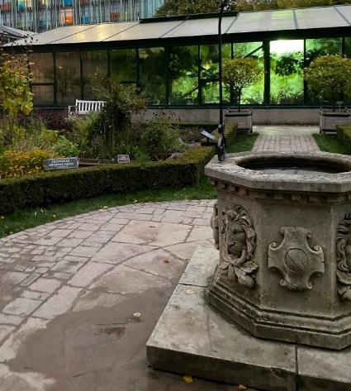
«Прогулка по ботаническому саду»
Каждая четверть с пятью грядками окружена низкими кустами из самшита

Slide 14
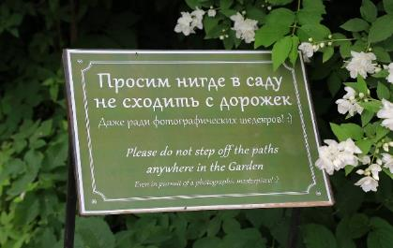

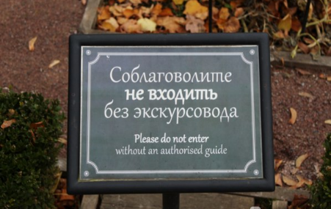
«Прогулка по ботаническому саду»
Аптекарский огород – это колоссальный труд ученых, студентов, рабочих. Во всей созданной красоте присутствует и доля юмора, выраженная в оформлении ряда табличек для посетителей - надписи в лучших традициях имперской интеллигенции

Slide 15
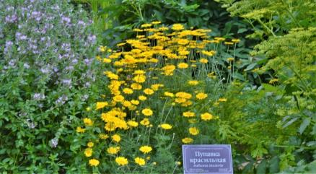
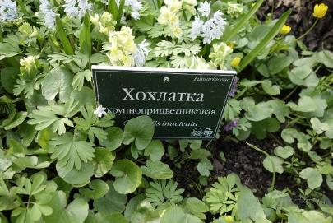
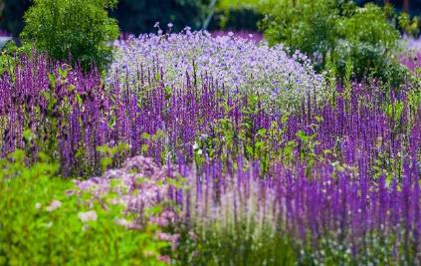
«Прогулка по ботаническому саду»
Все виды растений сгруппированы в соответствии с химической классификацией растительного сырья, принятой в фармакогнозии:
Витамины
Жирные масла
Полисахариды
Алкалоиды
Сапонины и полифенолы
Гликозиды
Эфирные масла

Slide 16
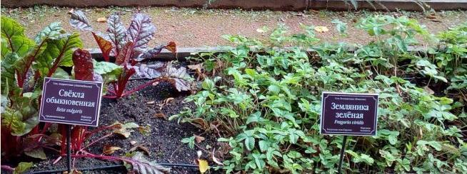
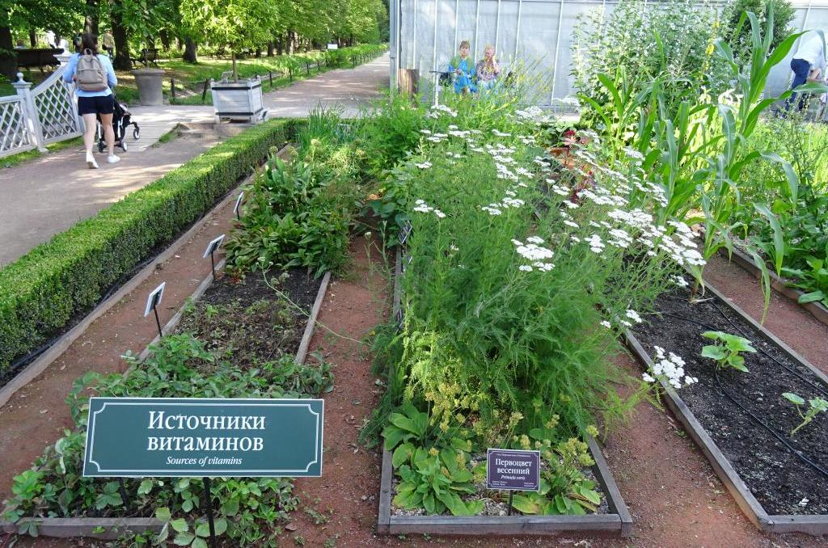
«Прогулка по ботаническому саду»
Содержащие витамины

Slide 17
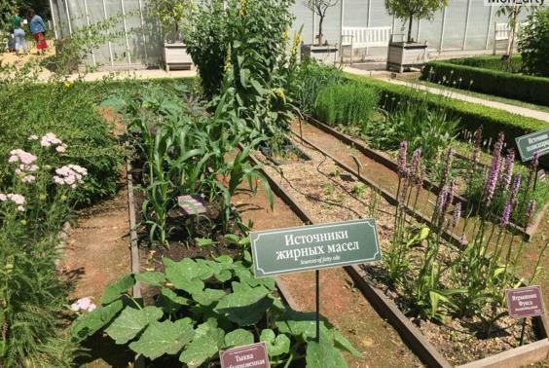
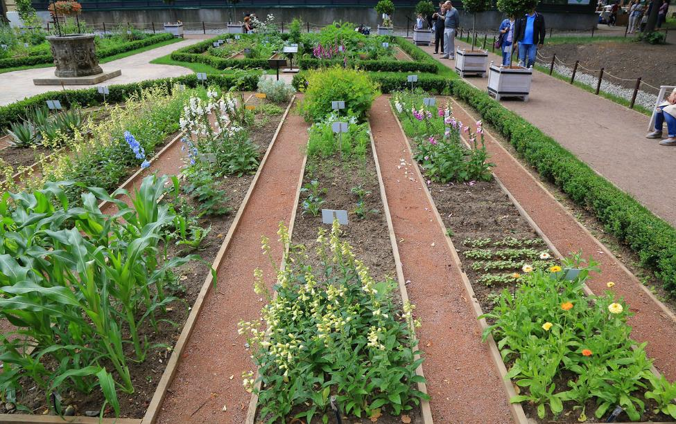
«Прогулка по ботаническому саду»
Содержащие жирные масла

Slide 18
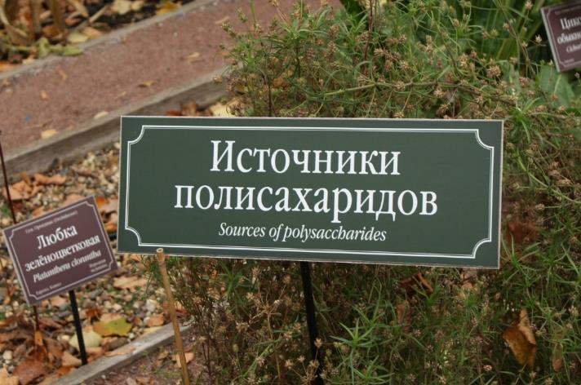
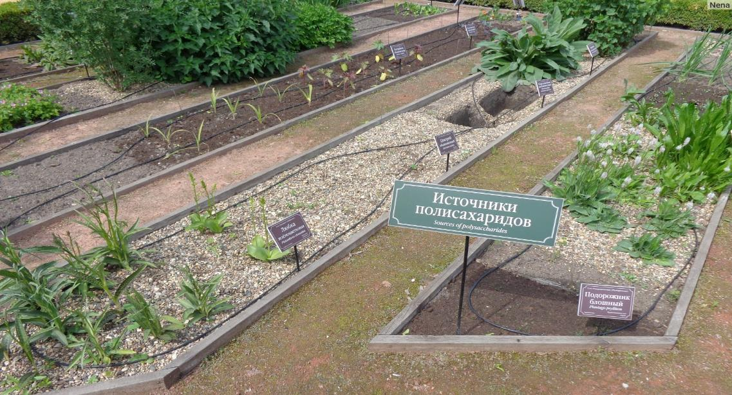
«Прогулка по ботаническому саду»
Содержащие полисахариды

Slide 19
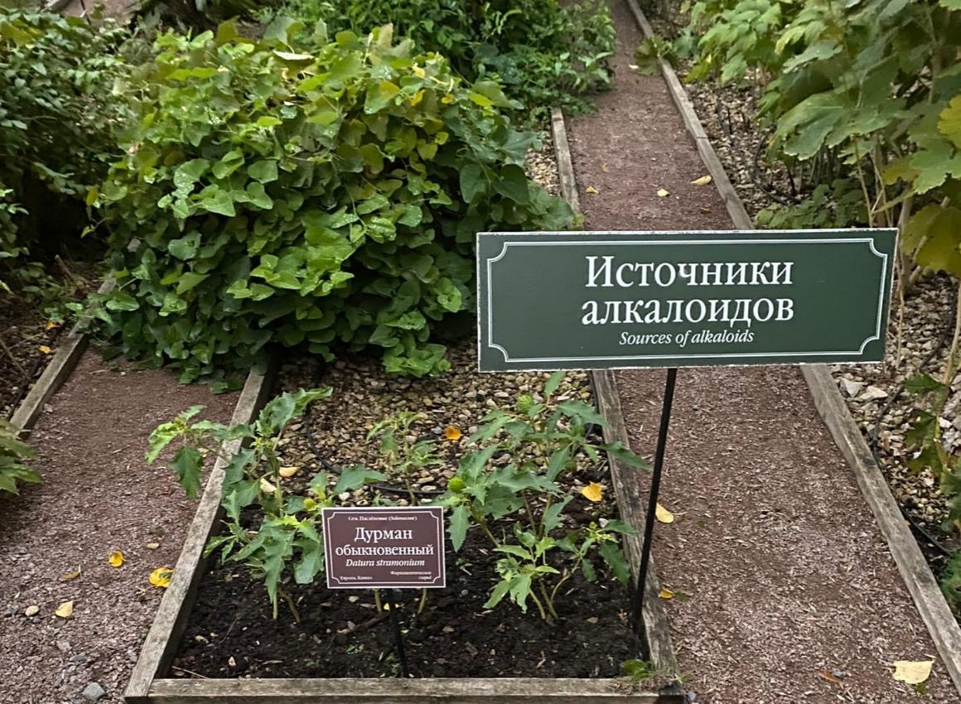
«Прогулка по ботаническому саду»
Содержащие алкалоиды

Slide 20
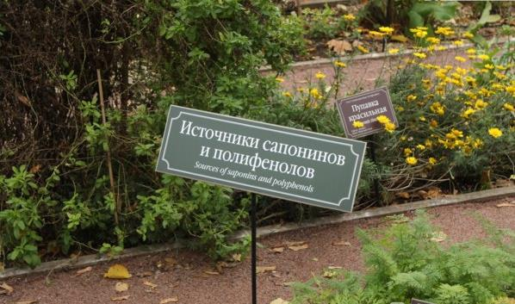
«Прогулка по ботаническому саду»
Содержащие сапонины и полифенолы

Slide 21
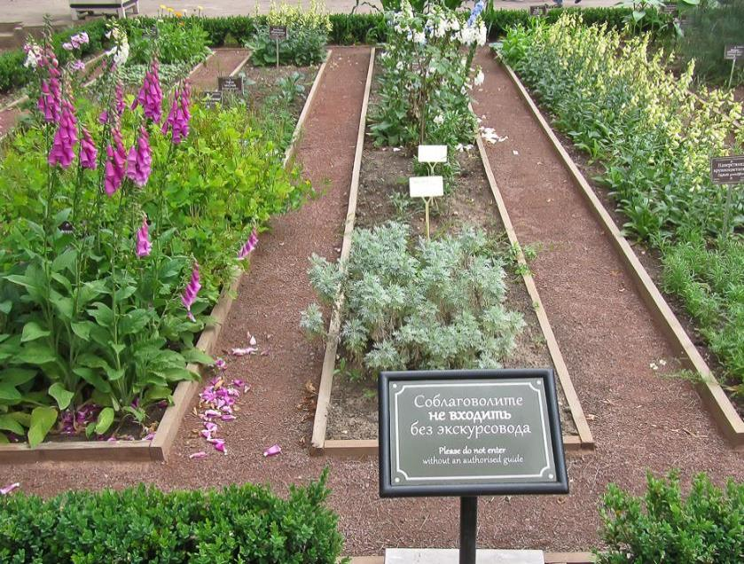
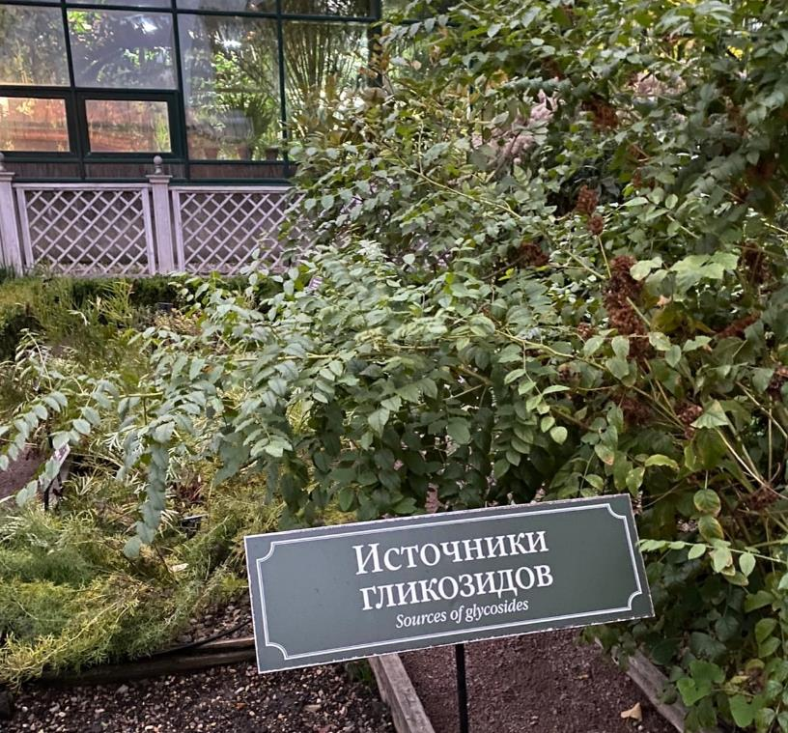
«Прогулка по ботаническому саду»
Содержащие гликозиды

Slide 22
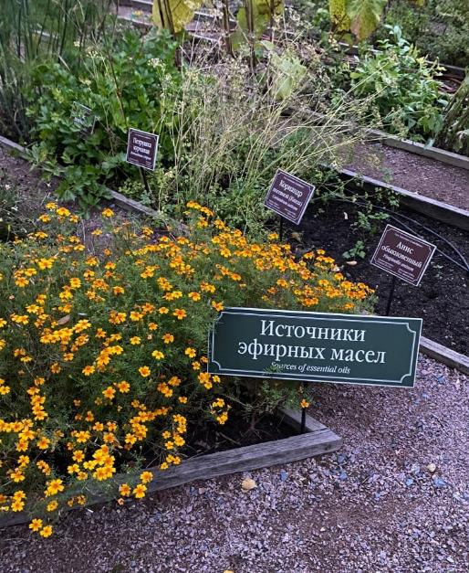
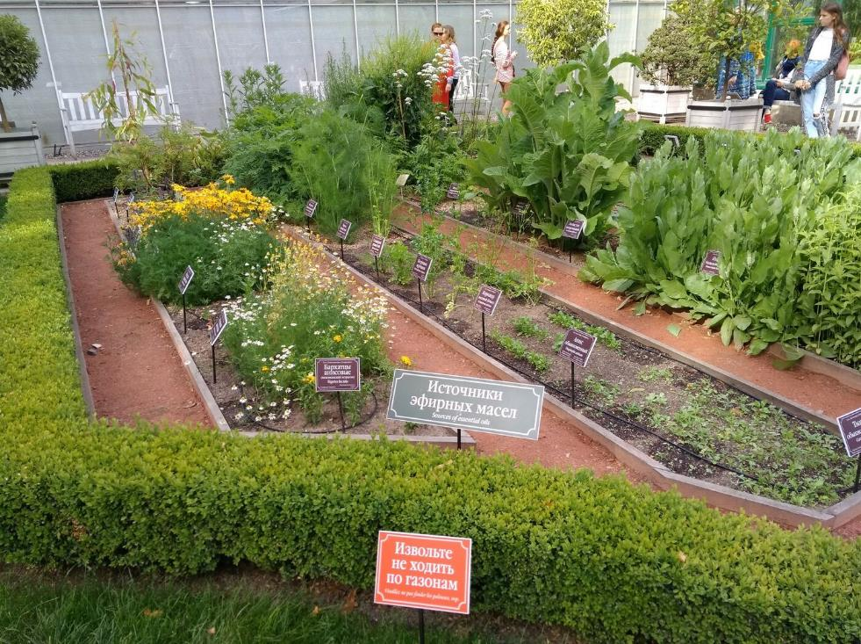
«Прогулка по ботаническому саду»
Содержащие эфирные масла

Slide 23
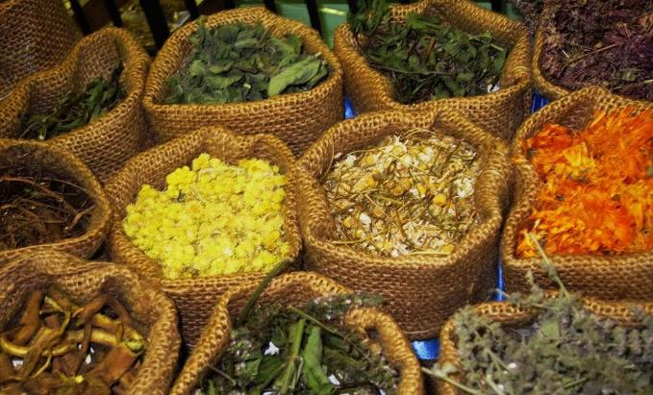
Спасибо за внимание!
«Прогулка по ботаническому саду»

